Slide 1

Manual del Usuario:
Registro en el Portal de Proveedores de Mediaset
Madrid, Julio 2026

Slide 2
Introducción
XLR 8 es la plataforma implementada por SynerTrade y utilizada por Mediaset para:
Gestionar el proceso de calificación de proveedores.
Realizar negociaciones en línea, aprovechando el potencial del Portal de Proveedores integrado.
En particular, el Portal de Proveedores permitirá
A nuevos proveedores que deseen colaborar con Mediaset:
postularse como oferentes potenciales de bienes y/o servicios, cumpliendo con las condiciones y términos definidos por Mediaset en la primera parte de este manual
A proveedores que ya colaboran con Mediaset
  mantener actualizados sus datos personales presentes en los sistemas XLR 8 y transmitir la documentación necesarios para la correcta realización de los distintos suministros asignados
  presentar sus ofertas para las licitaciones y negociaciones en las que hayan sido invitados a participar.
El presente Manual está dirigido a los nuevos proveedores que deseen colaborar con Mediaset.
Es este documento se les guiará, paso a paso, en la cumplimentación y el envío de una solicitud de registro en el Portal de Proveedores de Mediaset.

Slide 3
Índice
1. Comunicación de credenciales de acceso a la plataforma
2. Primer acceso con las credenciales recibidas vía e-mail
3. Página de bienvenida y lógica de navegación
4. Procedimiento de registro: TAB 1: EMPRESA Y CONTACTO TAB 2: CONTACTOS DE LA EMPRESA TAB 3: CERTIFICADOS OBLIGATORIOS TAB 4: FACSIMIL TAB 5: INFORMACION ADICIONAL TAB 6: ENVIAR REGISTRO TAB 7: SALIR

Slide 4
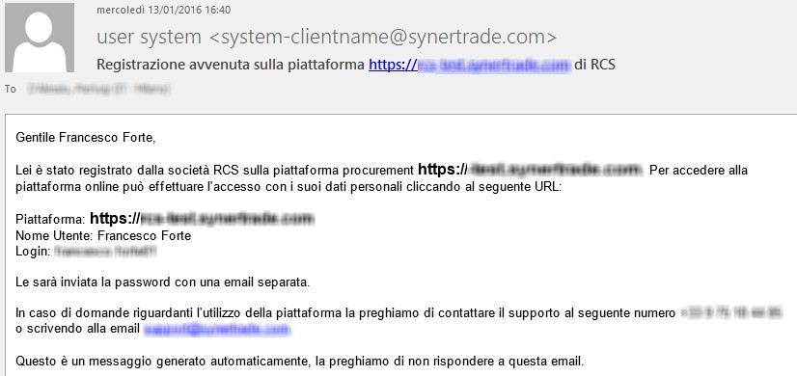


1. Comunicación de credenciales de acceso a la plataforma
Recibirá las credenciales de acceso al Portal de Proveedores (Usuario y Contraseña) en dos correos electrónicos separados.
1. Ejemplo de correo electrónico que contiene el usuario asignado:
Completed registration in the platform
https://fornitori.mediaset.it of Mediaset
Mario Rossi
Dear Mr. Mario Rossi,
Mediaset Company has registered you on the Platform procurement https://fornitori.mediaset.it. The access the Platform online you can insert your personal Data by clicking the following URL:
Platform : https://fornitori.mediaset.it
Enlace para conectarse al Portal de Proveedores
User name: Mr. Mario Rossi Login: mario.rossi
Usuario asignado, que se utilizará para acceder al Portal de Proveedores
A new password will be sent by using aseparated e-mail.
For any question regarding the use of the Platform, please contact our support by calling the following number 800 97 60 23 or writing the e-mail: support.mediaset@synertrade.com.
This is an automatic message, please don’t answer this e-mail.

Slide 5
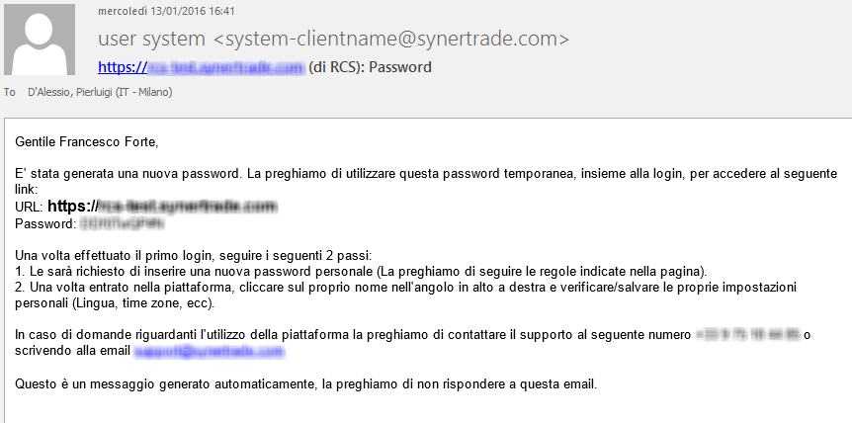
1. Comunicación de credenciales de acceso a la plataforma
2. Ejemplo de correo electrónico que contiene la contraseña inicial del usuario asignado:
https://fornitori.mediaset.it (of Mediaset): Password
Mario Rossi
Dear Mr. Mario Rossi,
A new password has been generated. We kindly invite you to use this temporary password, togheter with the log-in, to access the following link:
URL: https://fornitori.mediaset.it Password: uZZ2»099xx
Once made the first access, please follow these two 2 steps:
You will be asked to enter a new personal password (Please, follow the rules shown in the page).
Once you entered the Platform, click on your name in the high/ right edge and verify/save your own personal Data (Language, time zone, ecc).
For any question regarding the use of the Platform, please contact our support by calling the following number 800 97 60 23 or writing the e-mail: support.mediaset@synertrade.com.
This is an automatic message, please don’t answer this e-mail.
Contraseña a utilizar para el primer acceso al Portal

Slide 6
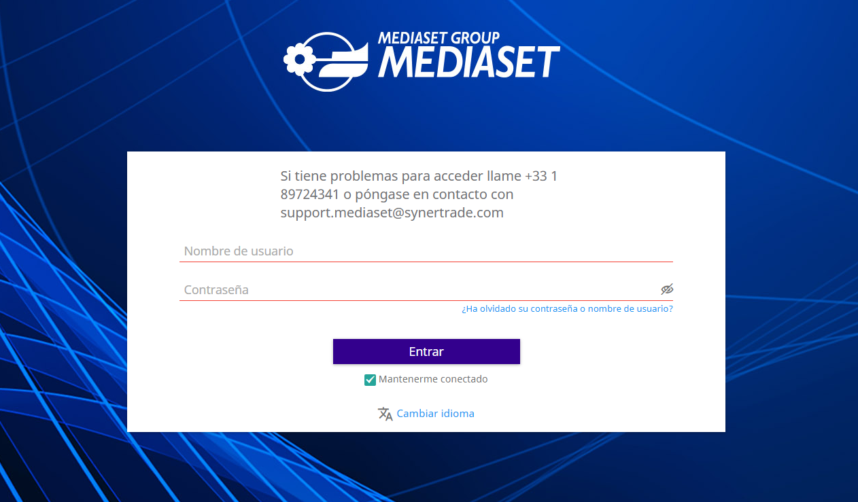
2. Primer acceso con las credenciales recibidas vía e-mail
Para acceder al Portal de Proveedores de Mediaset utilice el siguiente enlace:
https://fornitori.mediaset.it
…aparecerá la siguiente página de inicio de sesión:
1. Introduce aquí tu nombre de usuario
  2. Introduzca aquí su contraseña inicial.
3. Haz clic en “Entrar”

Slide 7
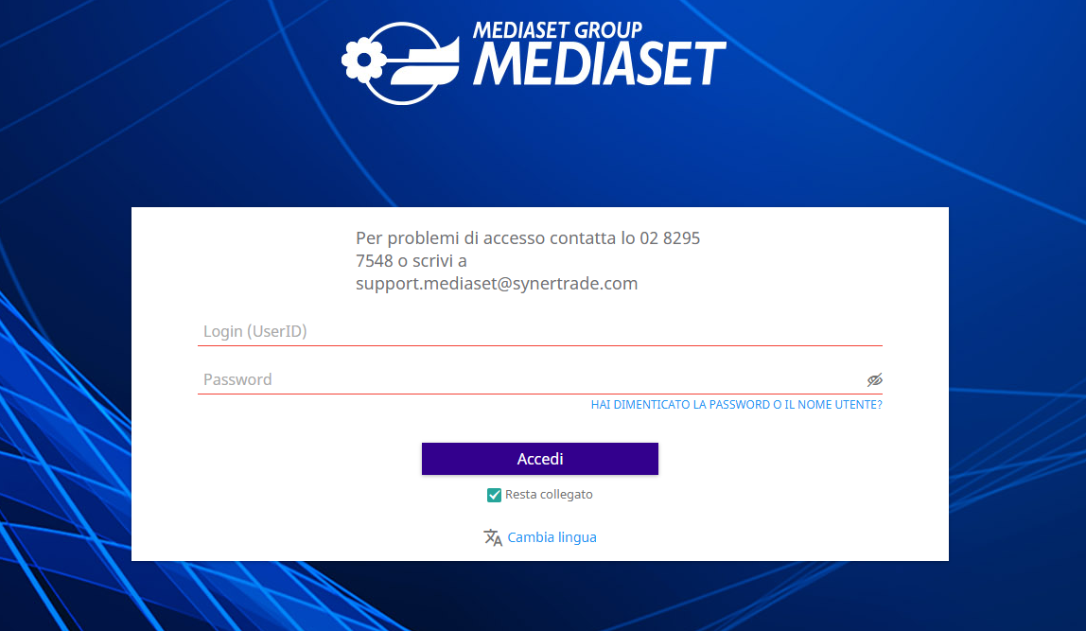
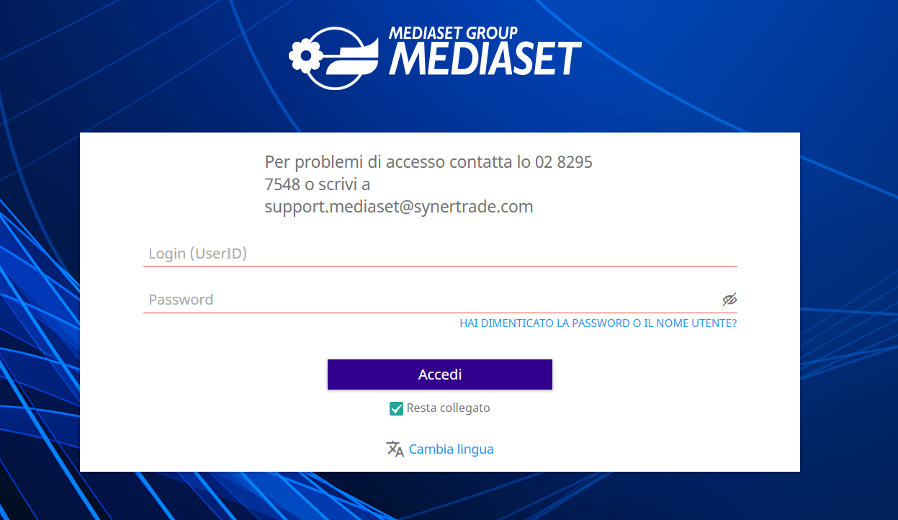
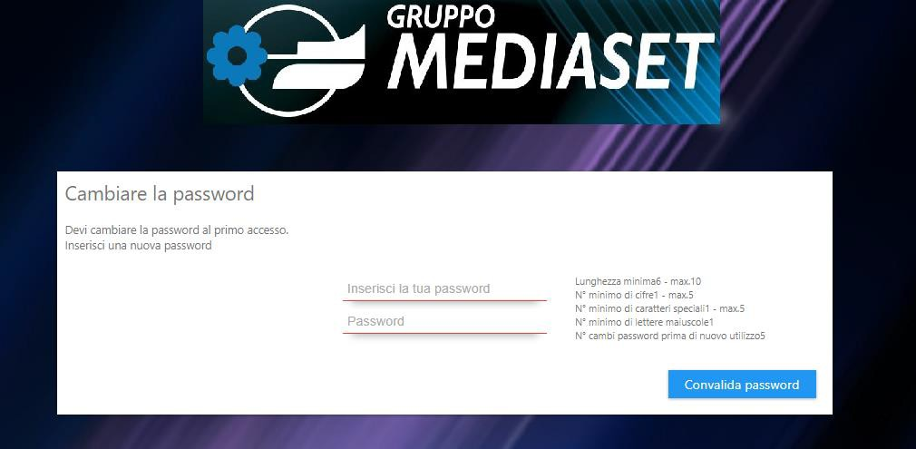

2. Primer acceso con las credenciales recibidas vía e-mail
Cuando inicies sesión por primera vez, deberás cambiar tu contraseña para acceder al portal.
1. Introduce aquí tu nueva contraseña
Debes cambiar tu contraseña la primera vez que inicies sesión. Introduce una nueva contraseña.
Introduce tu contraseña
3. Normas de seguridad a seguir al definir una nueva contraseña
Contraseña
Validar contraseña
  2. Repita su nueva contraseña aquí
  4. Haga clic en "Validar contraseña"

Slide 8
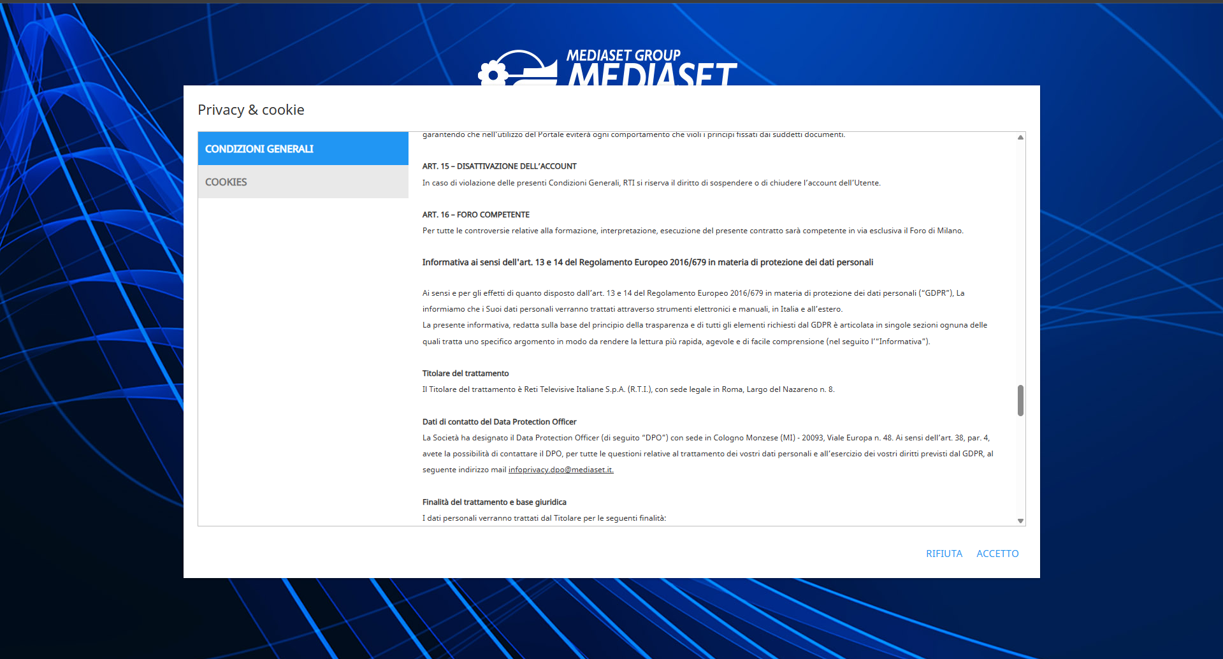
2. Primer acceso con las credenciales recibidas vía e-mail
Al acceder por primera vez, deberá aceptar las Condiciones Generales de uso de la plataforma.
1. Desplácese con el ratón para leer las Condiciones Generales de Uso.
2. Haga clic en el botón "Aceptar" para acceder al proceso de autorregistro. No podrá acceder al proceso de autorregistro si el proveedor selecciona "Rechazar".

Slide 9
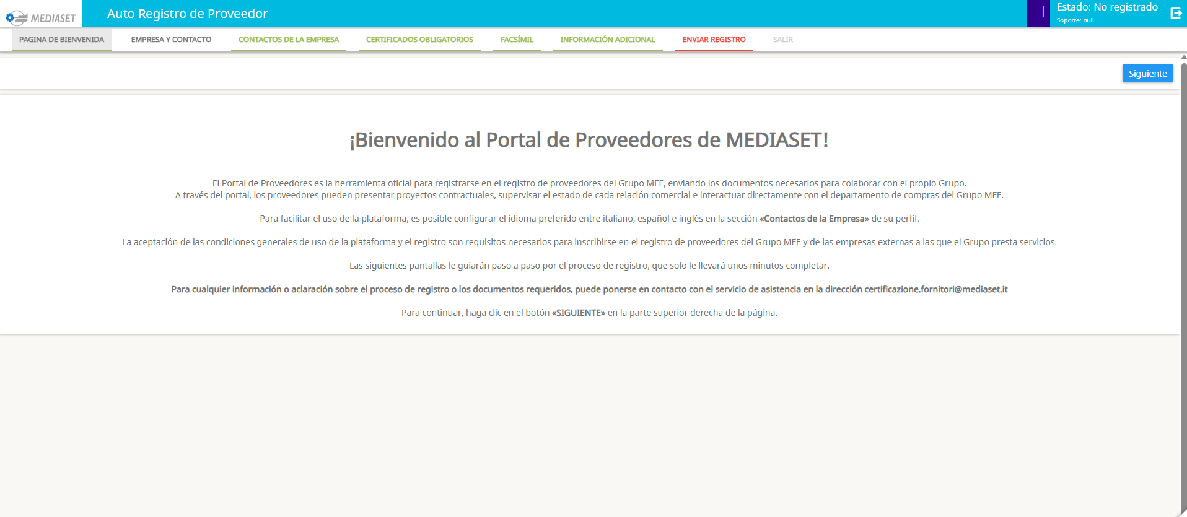
3. Página de bienvenida y lógica de navegación
Como se muestra a continuación, una vez que haya iniciado sesión, aparecerá la página de bienvenida donde podrá ver una secuencia de pestañas que contienen el conjunto de información que se debe completar durante la fase de registro.
Estructura organizada en pestañas
1. Haga clic en “Siguiente" para pasar a la siguiente pestaña.
La página de bienvenida muestra un mensaje de introducción a la plataforma Synertrade de Mediaset.
9

Slide 10
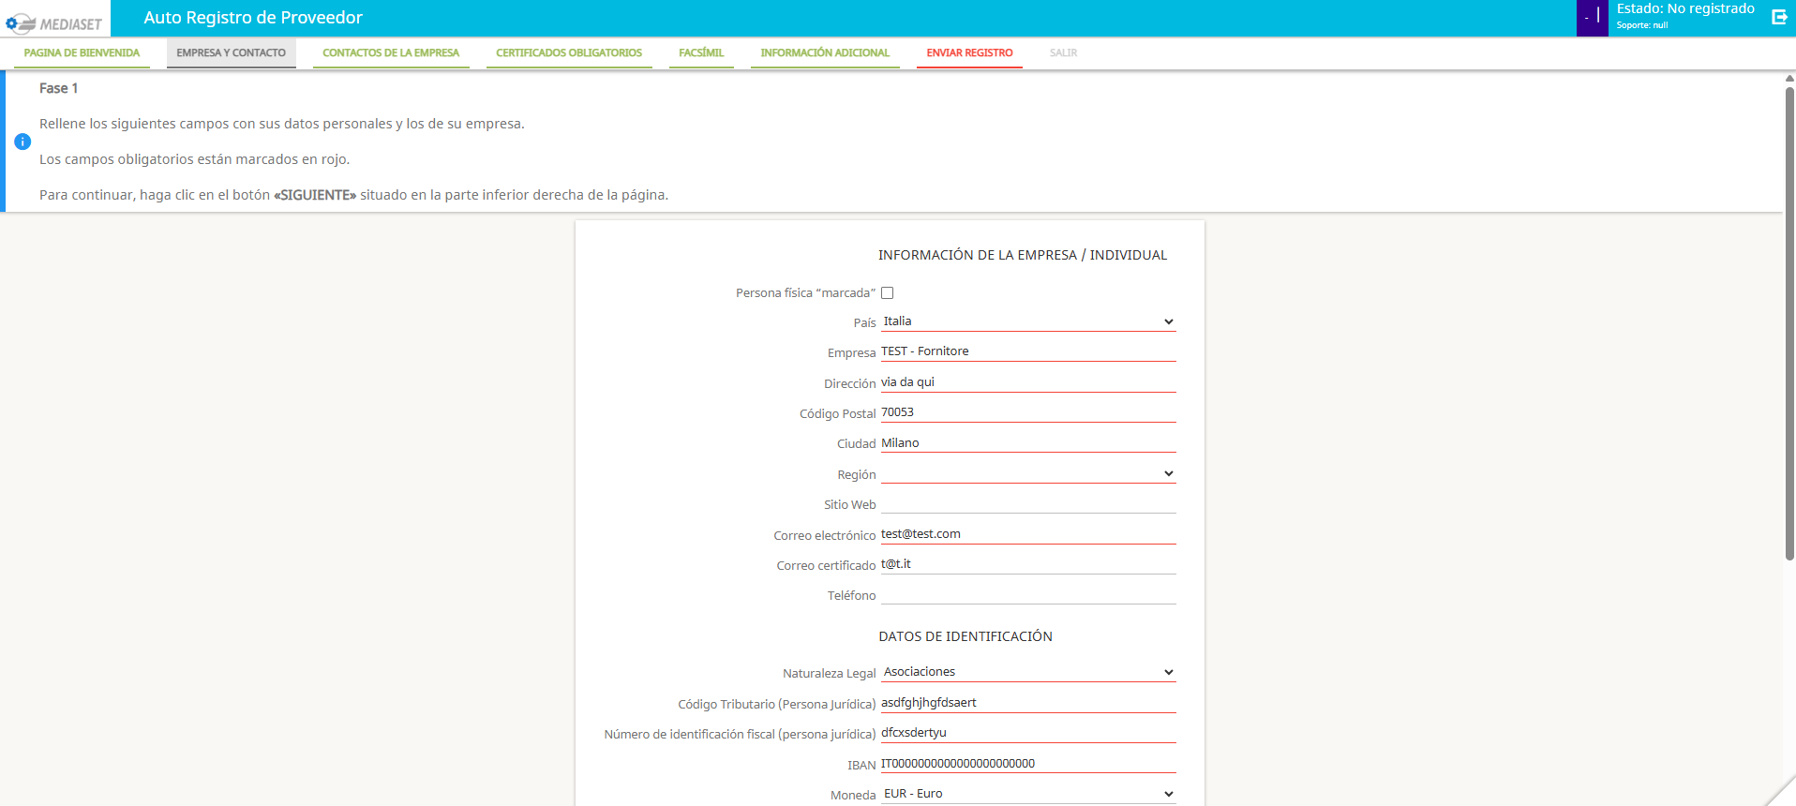
4. Pestaña Empresa y Contacto (1/4)
En la pestaña EMPRESA Y CONTACTO el proveedor deberá introducir sus datos básicos, completando la información faltante
Sección EMPRESA INFORMACIÓN INDIVIDUAL: A completar con los datos generales de la Empresa o, en el caso de una persona física, con sus datos personales.
1. Marca este campo si eres
profesional con número de IVA. El sistema actualizará automáticamente el
página que propone campos específicos a completar en caso de solicitud por parte de una persona física
Campo obligatorio
Los campos marcados con esta línea roja deben completarse obligatoriamente
3. Ingrese aquí la dirección de correo electrónico que prefiera utilizar para recibir los posibles Pedidos de Compra enviados por Mediaset
2. Seleccione el país donde tiene su domicilio legal su empresa de pertenencia o donde reside (en el caso de ser una persona física).
En función del país seleccionado, el sistema actualizará automáticamente la página y los campos a completar.

Slide 11
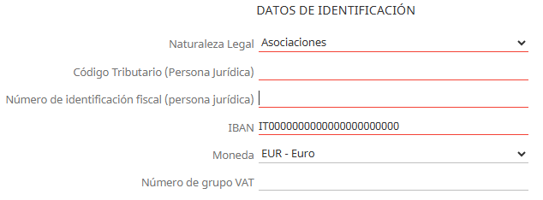
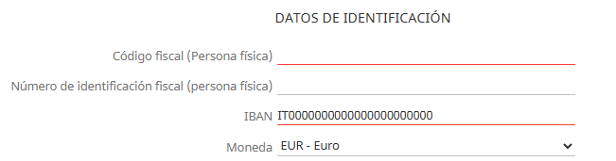
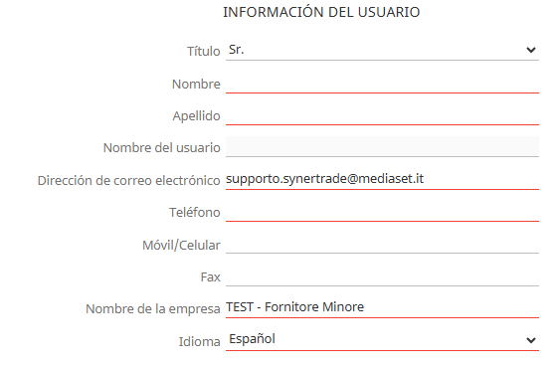
4. Pestaña Empresa y Contacto (2/4)
Sección DATOS DE IDENTIFICACIÓN: En este apartado se solicita indicar las referencias fiscales de la Empresa o Persona Física.
Los campos obligatorios varían según la naturaleza del solicitante.
Persona jurídica(Caso de Italia)
Persona Fisica(Caso de Italia)
Sección DATOS DE LA PERSONA DE CONTACTO: Se completará con los datos personales de su empresa, que se utilizarán para generar el usuario del sistema.
1. Introduce tu dirección de correo electrónico profesional (si eres un profesional) o la dirección de correo electrónico de tu empresa (si solicitas por una empresa).
Este campo no puede ser editado por el usuario.
Este campo se completa automáticamente al guardar.
2. Introduzca el nombre de la empresa o (si se trata de una persona física).

Slide 12
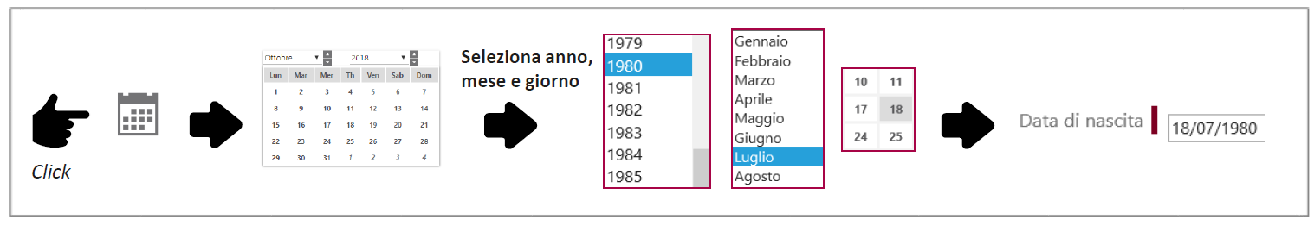
4. Pestaña Empresa y Contacto (3/4)
Información de ayuda para la cumplimentación:
Al principio de cada carpeta hay una indicación sobre cómo rellenar los datos.
Información de ayuda para la cumplimentación
Seleccione año, mes y día
Fecha de nacimiento

Slide 13
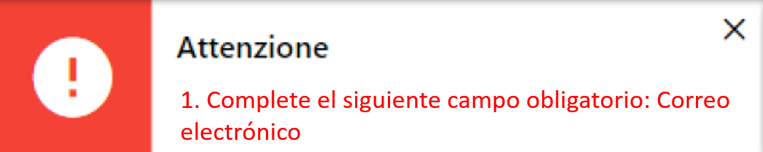


4. Pestaña Empresa y Contacto (4/4)
Información de ayuda para la cumplimentación:
1. Guardar los datos y pasar a la siguiente carpeta:
Haz clic en el botón “Siguiente" para guardar y pasar a la siguiente pestaña.
Errores al compilar/mensajes de error:
Falta o error en la cumplimentación de un campo
El campo se resalta en rojo y aparece un ícono de advertencia en la parte superior derecha
Leyenda del color de la pestaña:
Pestaña con los datos obligatorios correctamente ingresados
Pestaña con datos NO obligatorios (ya ingresados o aún no ingresados)
Pestaña con datos obligatorios aún por ingresar o incorrectos

Slide 14
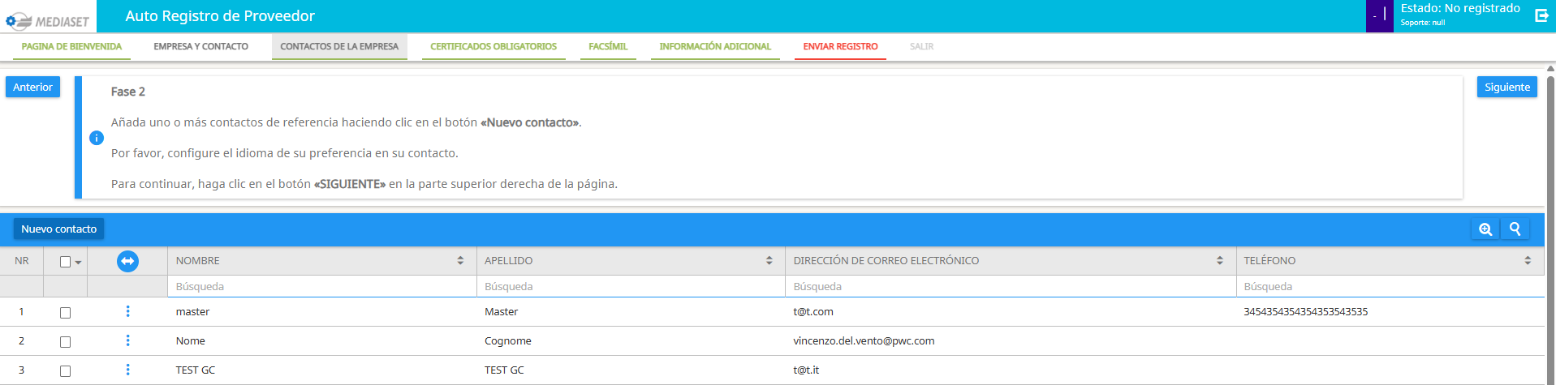
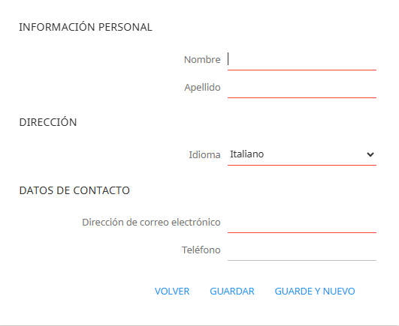
4. Pestaña Contactos de la empresa
En la pestaña CONTACTOS DE LA EMPRESA el proveedor puede agregar otros contactos además del principal, ya insertado en la carpeta EMPRESA Y CONTACTO.
1. Haga clic en el botón "NUEVO CONTACTO" para agregar un usuario adicional al sistema.
2. Introduzca la información del nuevo usuario y, a continuación, haga clic en "Guardar" o "Guardar y nuevo" para añadir un nuevo contacto directamente da esta página

Slide 15
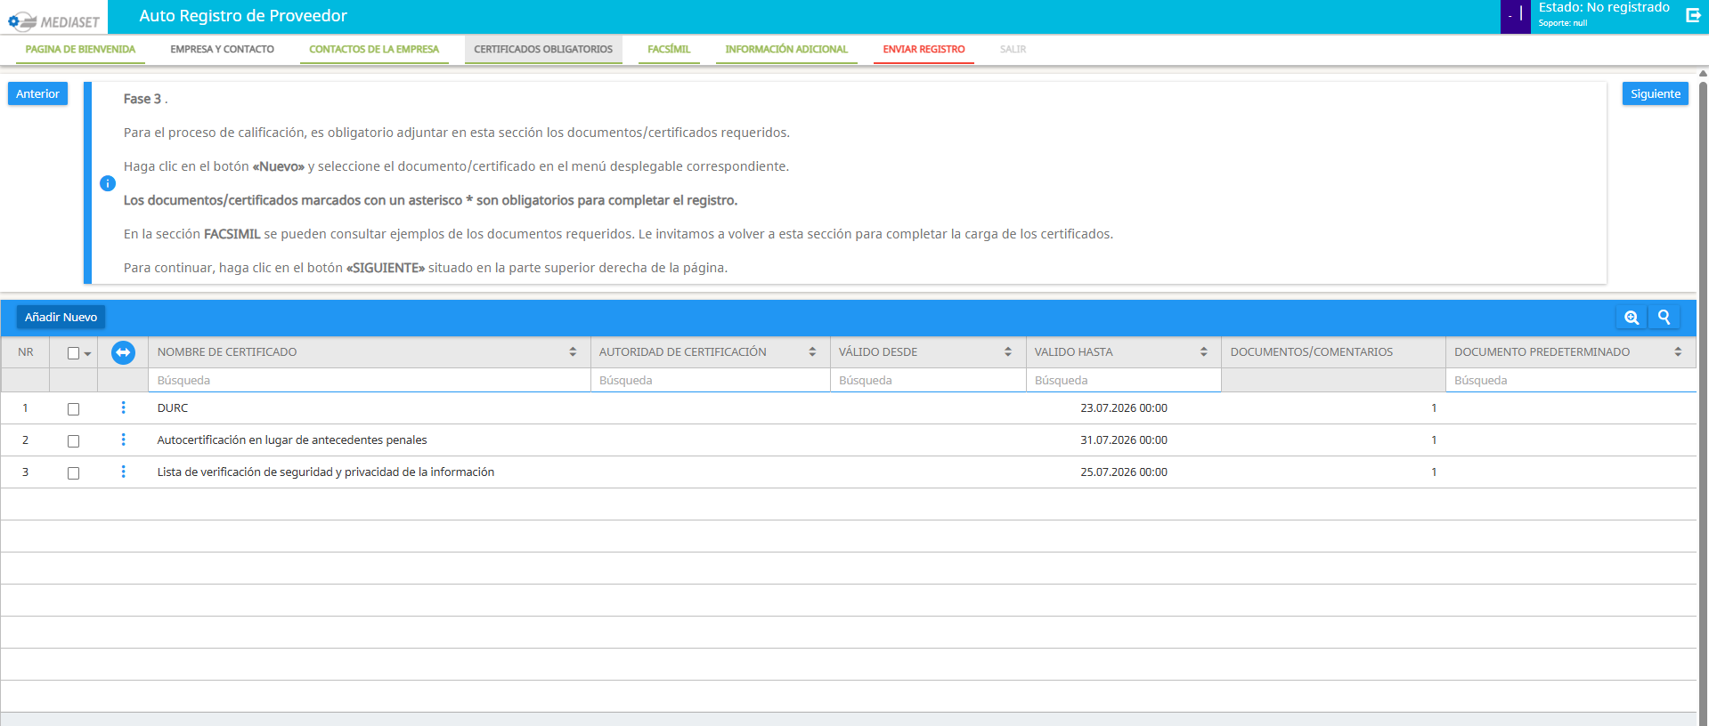
4. Pestaña Certificados Obligatorios (1/5)
En la pestaña CERTIFICADOS OBLIGATORIOS, el proveedor gestiona y carga los certificados/documentos requeridos por Mediaset.
Los certificados obligatorios están precedidos por un asterisco (*).
Puede consultar ejemplos de los documentos requeridos en la pestaña "EJEMPLO" (ver diapositiva 23).
1. Haga clic en «Añadir nuevo» para agregar un nuevo certificado.

Slide 16
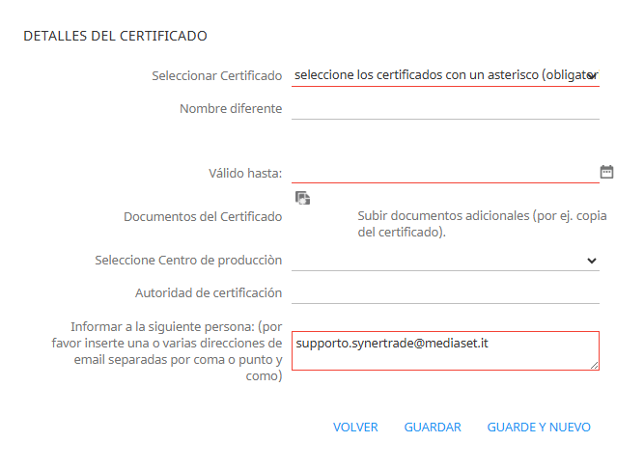
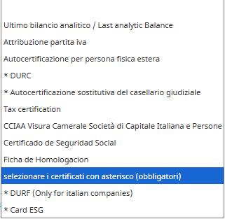
4. Pestaña Certificados Obligatorios (2/5)
En la pestaña CERTIFICADOS OBLIGATORIOS, el proveedor gestiona y carga los certificados/documentos requeridos por Mediaset.
Los certificados obligatorios están precedidos por un asterisco (*).
Puede consultar ejemplos de los documentos requeridos en la pestaña "EJEMPLO" (ver diapositiva 23).
1. Mueva el raton sobre el campo "Seleccionar certificado".
2. Seleccione el certificado que desea agregar. (Los certificados obligatorios están marcados con un asterisco).

Slide 17
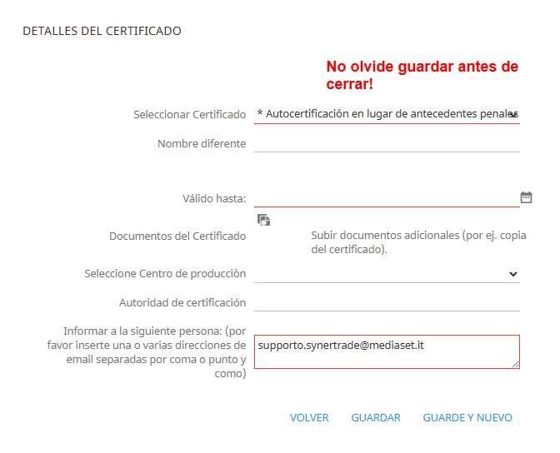
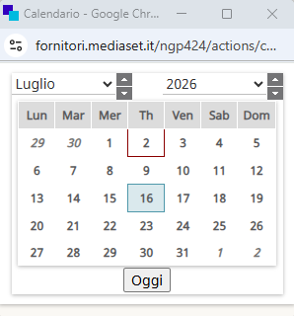
4. Pestaña Certificados Obligatorios (3/5)
En la pestaña CERTIFICADOS OBLIGATORIOS, el proveedor gestiona y carga los certificados/documentos requeridos por Mediaset.
Los certificados obligatorios están precedidos por un asterisco (*).
Puede consultar ejemplos de los documentos requeridos en la pestaña "EJEMPLO" (ver diapositiva 23).
1. Haz clic en el icono
2. Introduzca la fecha de caducidad del certificado.

Slide 18
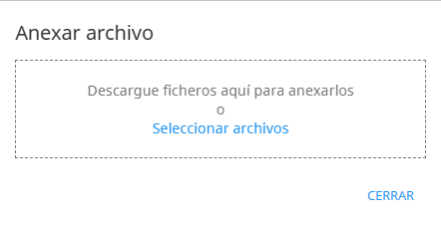
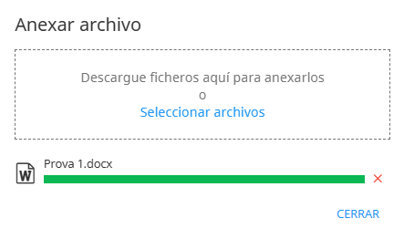
4. Pestaña Certificados Obligatorios (3/5)
En la pestaña CERTIFICADOS OBLIGATORIOS, el proveedor gestiona y carga los certificados/documentos requeridos por Mediaset.
Los certificados obligatorios están precedidos por un asterisco (*).
Puede consultar ejemplos de los documentos requeridos en la pestaña "EJEMPLO" (ver diapositiva 23).
2. Haga clic en "Seleccionar archivos" para buscar el documento en su ordenador.
Es obligatorio insertar un documento para guardar el certificado.
1. Haz clic en el icono
3. Una vez que la barra de progreso se haya vuelto verde, puede hacer clic en el botón "Cerrar".

Slide 19
4. Pestaña Certificados Obligatorios (3/5)
En la pestaña CERTIFICADOS OBLIGATORIOS, el proveedor gestiona y carga los certificados/documentos requeridos por Mediaset.
Los certificados obligatorios están precedidos por un asterisco (*).
Puede consultar ejemplos de los documentos requeridos en la pestaña "EJEMPLO" (ver diapositiva 23).
2. Complete los campos adicionales no obligatorios si es necesario.
1. Introduce aquí la dirección de correo electrónico de la persona a la que deseas enviar las notificaciones.
Por defecto, el sistema sugiere la dirección de correo electrónico del contacto principal.

Slide 20
4. Pestaña Certificados Obligatorios (4/5)
En la pestaña CERTIFICADOS OBLIGATORIOS, el proveedor gestiona y carga los certificados/documentos requeridos por Mediaset.
Los certificados obligatorios están precedidos por un asterisco (*).
Puede consultar ejemplos de los documentos requeridos en la pestaña "EJEMPLO" (ver diapositiva 23).
2. Haga clic en «VOLVER» para regresar a la página de resumen del certificado.
Nota:
Es importante guardar el certificado antes de seleccionar este botón; de lo contrario, el certificado no aparecerá en el portal.
1. Haga clic en “GUARDAR" para guardar el certificado introducido.
3. Haga clic en “GUARDE Y NUEVO" para guardar e insertar directamente un nuevo certificado en el portal.

Slide 21
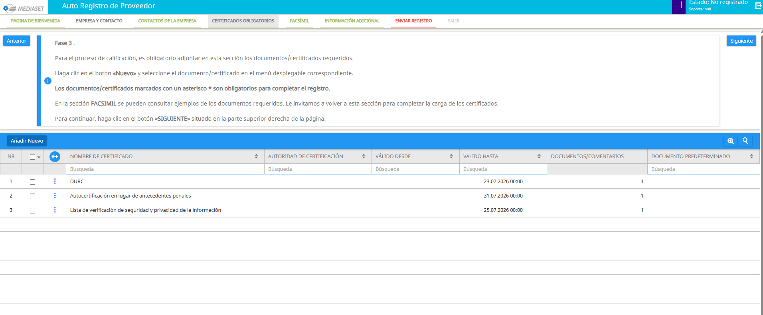

4. Pestaña Certificados Obligatorios (5/5)
En la pestaña CERTIFICADOS OBLIGATORIOS, el proveedor gestiona y carga los certificados/documentos requeridos por Mediaset.
Los certificados obligatorios están precedidos por un asterisco (*).
Puede consultar ejemplos de los documentos requeridos en la pestaña "EJEMPLO" (ver diapositiva 23).
1. Para ver las actividades disponibles para cada certificado en el portal, haga clic en los 3 puntos.
2. Haga clic en "Abrir" para poder modificar los datos introducidos en el certificado seleccionado.

Slide 22
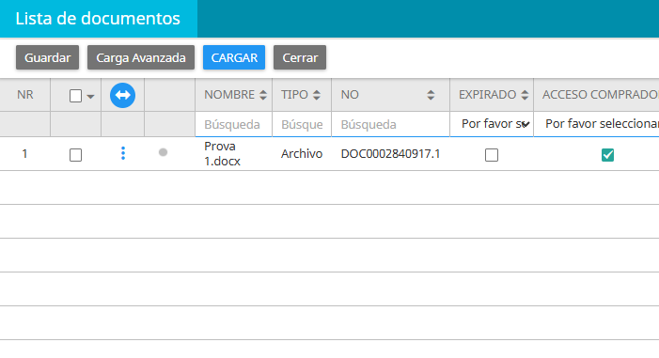
4. Pestaña Certificados Obligatorios (5/5)
En la pestaña CERTIFICADOS OBLIGATORIOS, el proveedor gestiona y carga los certificados/documentos requeridos por Mediaset.
Los certificados obligatorios están precedidos por un asterisco (*).
Puede consultar ejemplos de los documentos requeridos en la pestaña "EJEMPLO" (ver diapositiva 23).
4. Haga clic en “Guardar”
5. Haga clic en "Cerrar"
1. Para ver las actividades disponibles para cada certificado en el portal, haga clic en los 3 puntos.
3. Haz clic en los tres puntos y luego en:
Descargar: para descargar el certificado subido
Subir nueva versión del documento: para subir una nueva versión del documento
Eliminar: para eliminar el archivo seleccionado
2. Haga clic en "Abrir documento en una nueva ventana del navegador" para ver los documentos cargados.

Slide 23
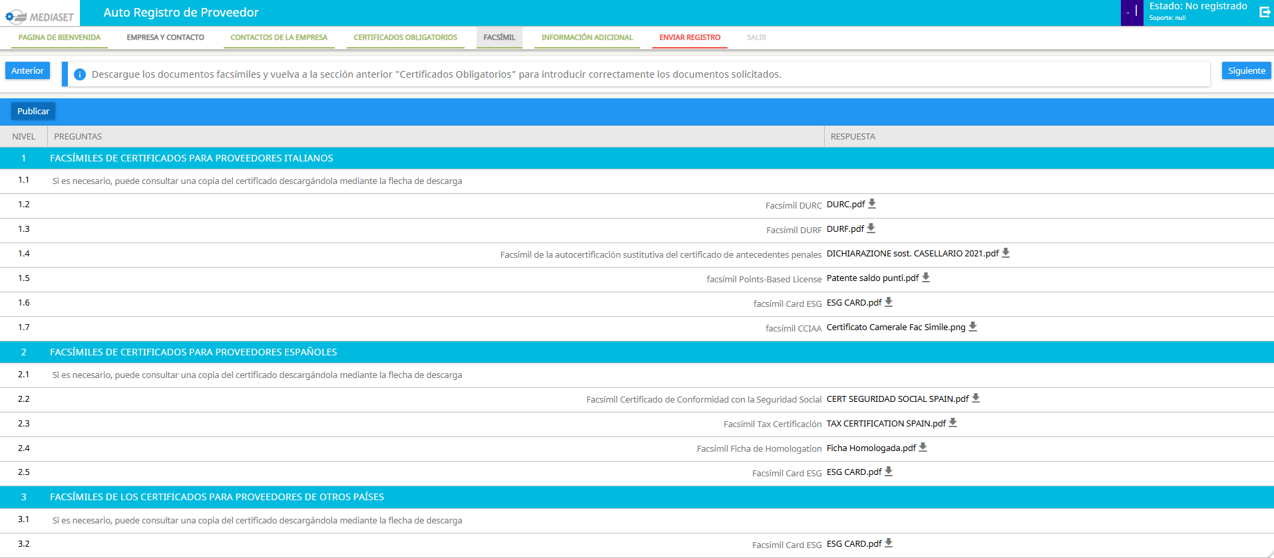
4. Pestaña Fac-Simile
En la pestaña FACSIMIL, puede descargar todos los tipos de certificados necesarios durante el proceso de registro. Esta sección permite al usuario ver una copia digital de los certificados requeridos.
1. Haga clic en el icono del certificado deseado para descargar el FACSIMIL

Slide 24
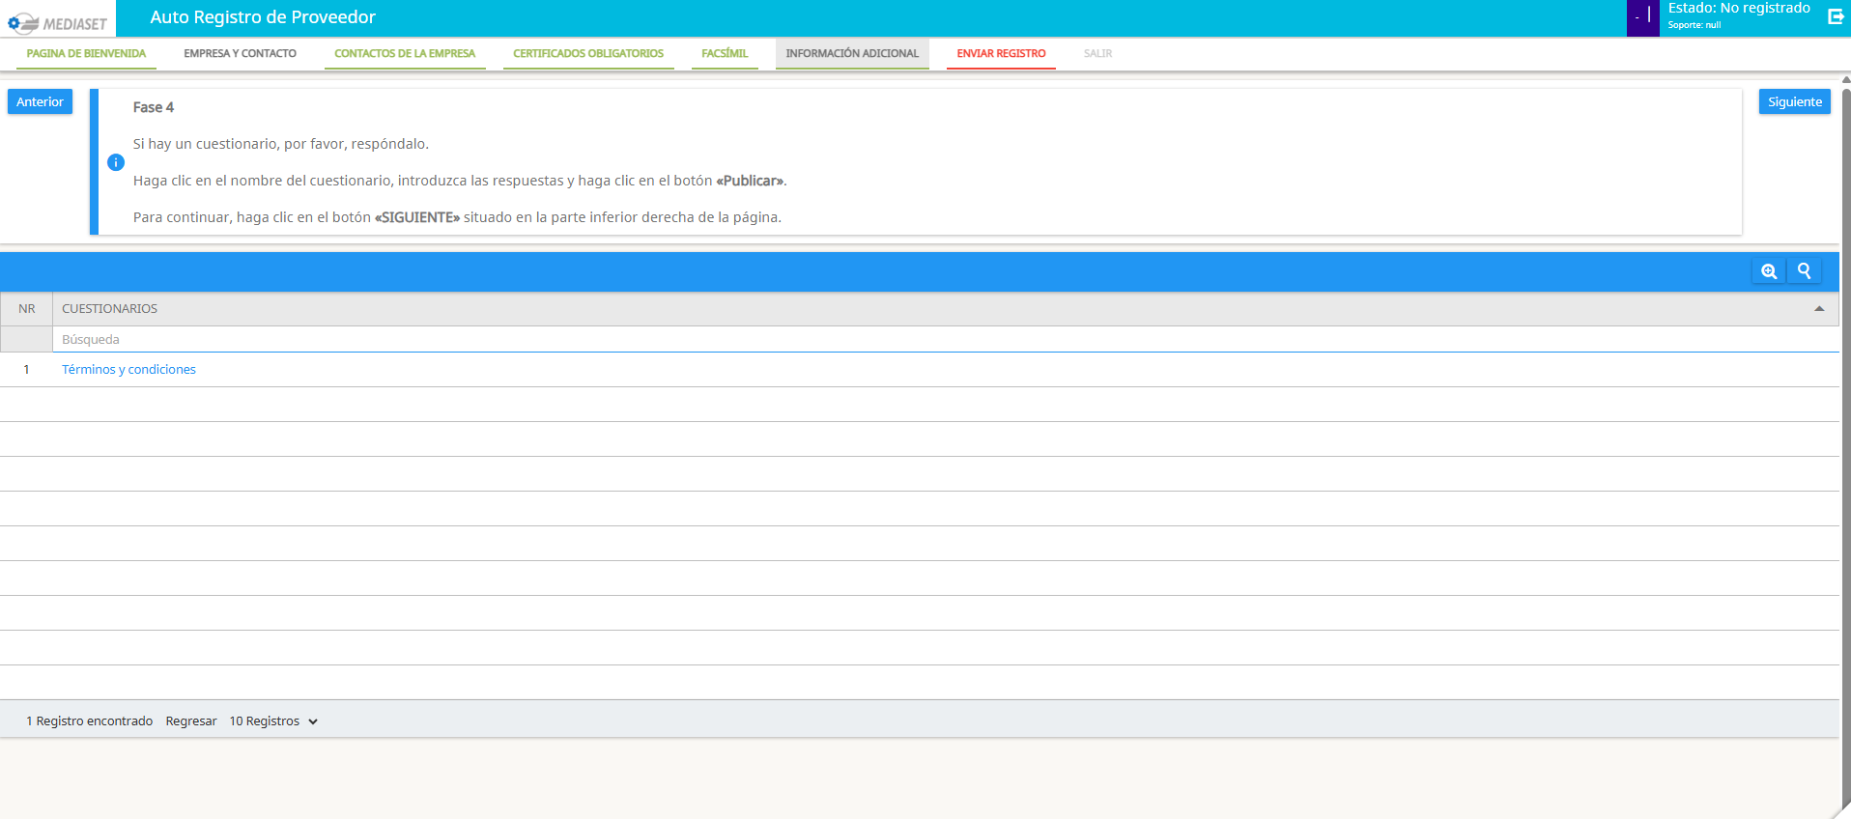
4. Pestaña Información adicional
El Código de Ética de Mediaset está disponible en la pestaña de Información Adicional. Es obligatorio leer este código para poder enviar su solicitud.
1. Haga clic en «Términos y condiciones»

Slide 25
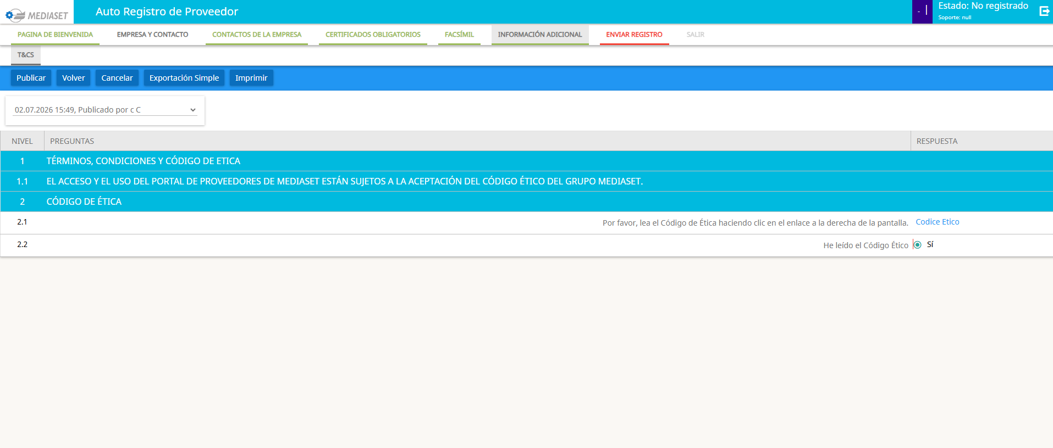
4. Pestaña Información adicional
El Código de Ética de Mediaset está disponible en la pestaña de Información Adicional. Es obligatorio leer este código para poder enviar su solicitud.
4. Haga clic en "Volver" y luego en “Siguiente" para seguir adelante
3. Haga clic en "Publicar" para enviar la confirmación de que ha leído el Código de Ética
2. Haga clic en el botón “He leído el código Etico" para confirmar la lectura dentro del portal
1. Haga clic en el enlace azul para ver el Código de Ética en una segunda página web

Slide 26
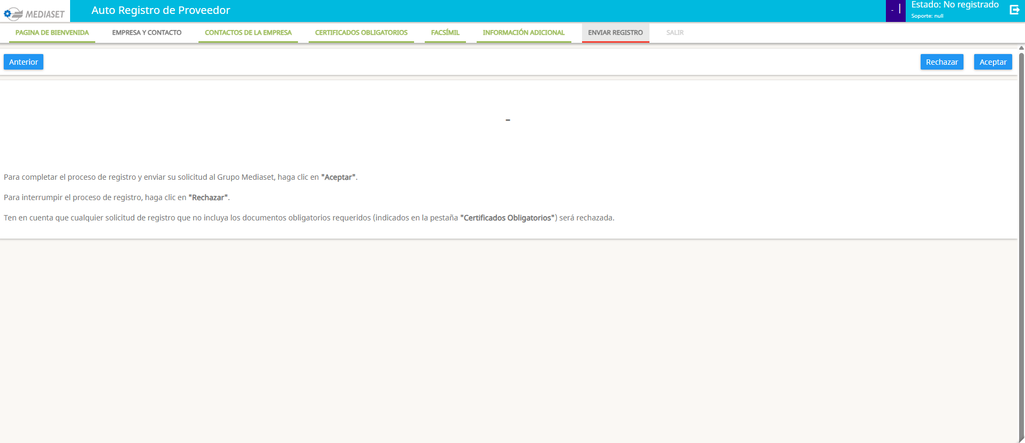
4. Pestaña Enviar Registro
En la pestaña ENVIAR REGISTRO puedes completar el registro y enviar tu solicitud a Mediaset.
Para completar el proceso de registro y enviar su solicitud a Mediaset Group, haga clic en "Aceptar".
Para cancelar el proceso de registro, haga clic en "Rechazar".
Tenga en cuenta que cualquier solicitud de registro que no incluya los documentos requeridos (enumerados en la pestaña "Certificados obligatorios") será rechazada.

Slide 27
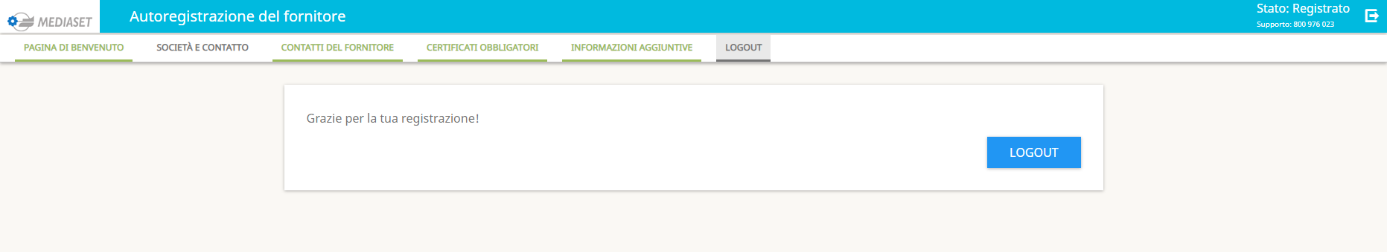

4. Pestaña Salir
Tab LOGOUT: A valle di questo step il fornitore potrà accedere in piattaforma in qualsiasi momento utilizzando le credenziali di accesso ricevute in fase di registrazione.
El nuevo estado REGISTRADO indica que la solicitud se ha enviado correctamente.
Gracias por registrarte!
SALIR
Haz clic en el botón “SALIR" para salir de la aplicación.

Slide 28
Gracias por su atención

